Slide 1
TEORIJA ODLUČIVANJA
Višekriterijumska analiza

Slide 2
Metod PROMETHEE
Metod PROMETHEE (Preference Ranking Organization METHod for Enrichment Evaluation) razvili su Brans i saradnici (1984.). U odnosu na ostale metode iz ove oblasti, PROMETHEE ima niz prednosti, kao što su izuzetna jednostavnost, ekonomski značaj korišcenih parametara i potpuno odsustvo pratećih efekata rangiranja.
U ovaj metod autori su uveli tzv. “opšte” kriterijume, jer su na osnovu iskustva došli do zaključka da se oni mogu koristiti pri rešavanju većine realnih problema višeatributivnog odlučivanja. Dodelili su im odgovarajuće funkcije P(x) i definisali broj i vrstu parametara koje je potrebno definisati u konkretnoj situaciji.
Postoje PROMETHEE I i PROMETHEE II metod. PROMETHEE I služi za delimično rangiranje akcija, a PROMETHEE II za potpuno rangiranje akcija.

Slide 3
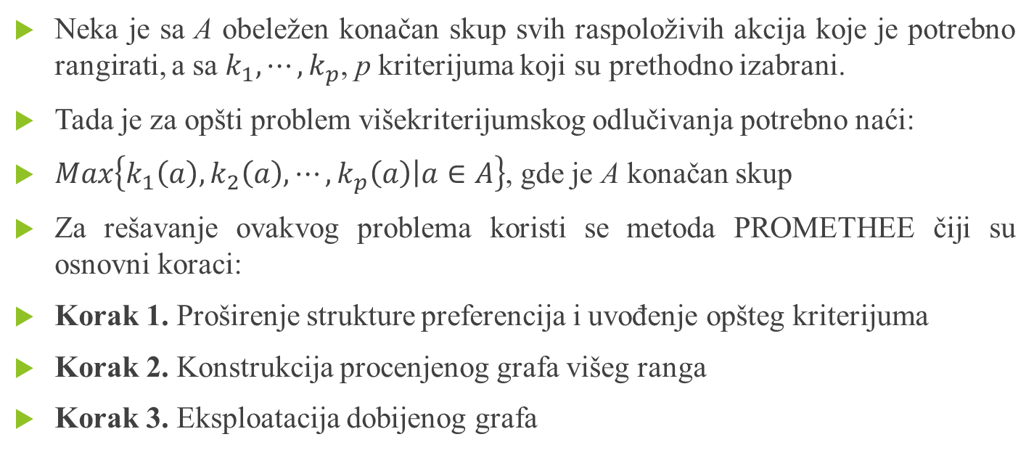
Metod PROMETHEE
Neka je sa A obeležen konačan skup svih raspoloživih akcija koje je potrebno rangirati, a sa $k_{1}, ⋯,k_{p}$, p kriterijuma koji su prethodno izabrani.
Tada je za opšti problem višekriterijumskog odlučivanja potrebno naći:
$Max\left\{k_{1}\left(a\right),k_{2}\left(a\right),⋯,k_{p}\left(a\right)\left|a∈A\right.\right\}$, gde je A konačan skup
Za rešavanje ovakvog problema koristi se metoda PROMETHEE čiji su osnovni koraci:
Korak 1. Proširenje strukture preferencija i uvođenje opšteg kriterijuma
Korak 2. Konstrukcija procenjenog grafa višeg ranga
Korak 3. Eksploatacija dobijenog grafa

Slide 4
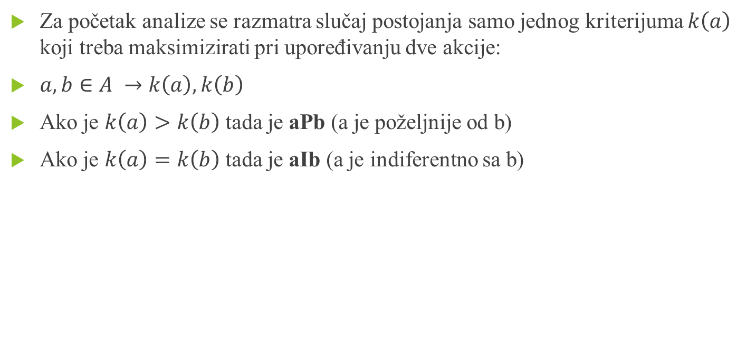
Metod PROMETHEE
Za početak analize se razmatra slučaj postojanja samo jednog kriterijuma $k\left(a\right)$ koji treba maksimizirati pri upoređivanju dve akcije:
$a,b∈A →k\left(a\right),k\left(b\right)$
Ako je $k\left(a\right)>k\left(b\right)$ tada je aPb (a je poželjnije od b)
Ako je $k\left(a\right)=k\left(b\right)$ tada je aIb (a je indiferentno sa b)

Slide 5
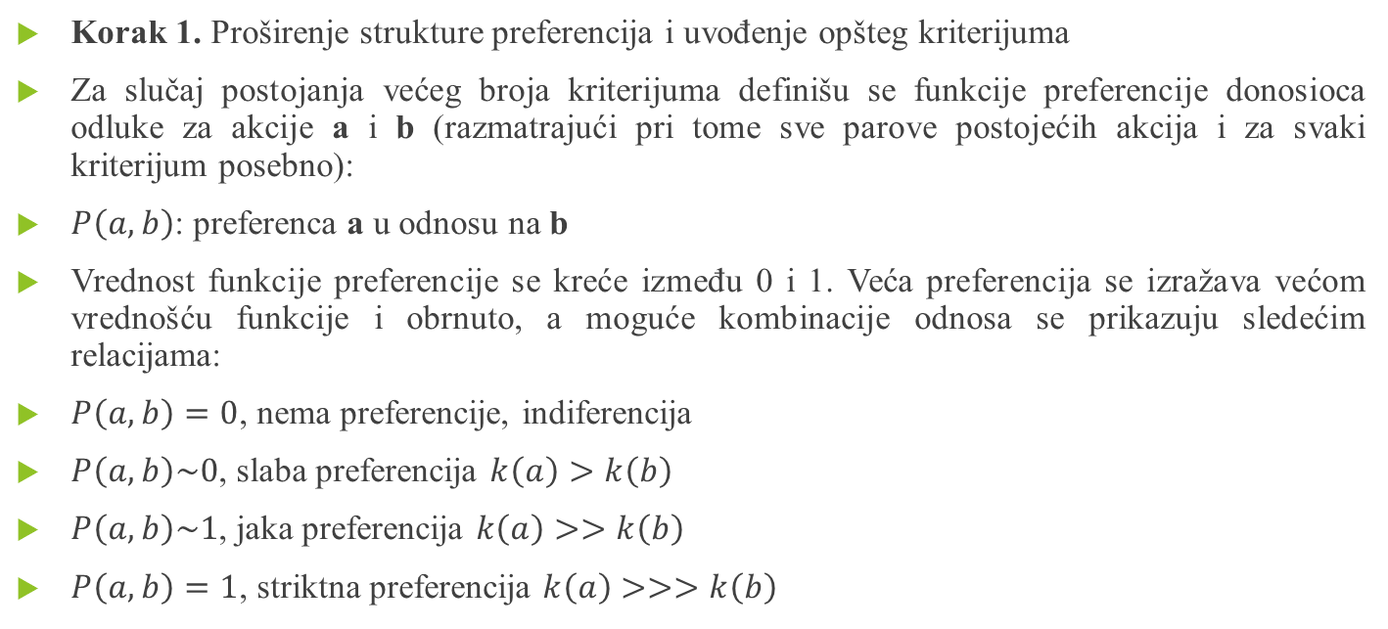
Metod PROMETHEE
Korak 1. Proširenje strukture preferencija i uvođenje opšteg kriterijuma
Za slučaj postojanja većeg broja kriterijuma definišu se funkcije preferencije donosioca odluke za akcije a i b (razmatrajući pri tome sve parove postojećih akcija i za svaki kriterijum posebno):
$P\left(a,b\right)$: preferenca a u odnosu na b
Vrednost funkcije preferencije se kreće između 0 i 1. Veća preferencija se izražava većom vrednošću funkcije i obrnuto, a moguće kombinacije odnosa se prikazuju sledećim relacijama:
$P\left(a,b\right)=0$, nema preferencije, indiferencija
$P\left(a,b\right)\sim 0$, slaba preferencija $k\left(a\right)>k\left(b\right)$
$P\left(a,b\right)\sim 1$, jaka preferencija $k\left(a\right)>>k\left(b\right)$
$P\left(a,b\right)=1$, striktna preferencija $k\left(a\right)>>>k\left(b\right)$

Slide 6
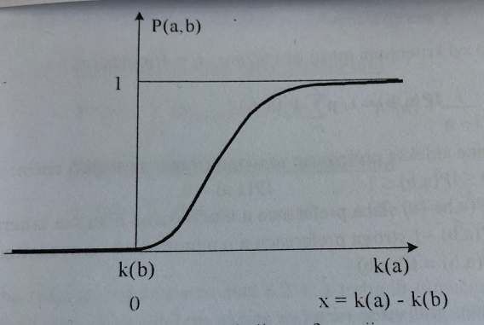

Metod PROMETHEE
Ovo se može napisati i na sledeći način:
$0≤P\left(a,b\right)≤1$
$P\left(a,b\right)≠P\left(b,a\right)$
Grafički se može prikazati na sledeći način:

Slide 7
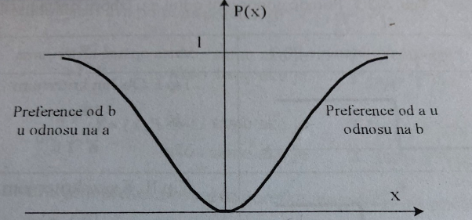

Metod PROMETHEE
Funkcija preferencije se može prikazati i na sledeći način:
$x=k\left(a\right)−k\left(b\right)$
$P\left(x\right)=\left\{\begin{matrix}P\left(a,b\right) & x≥0 \\ P\left(b,a\right) & x≤0\end{matrix}\right.$

Slide 8
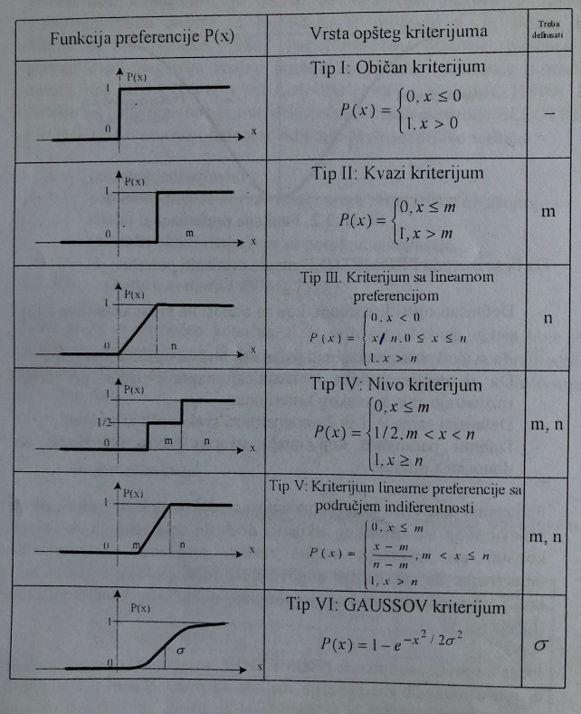
Metod PROMETHEE

Slide 9
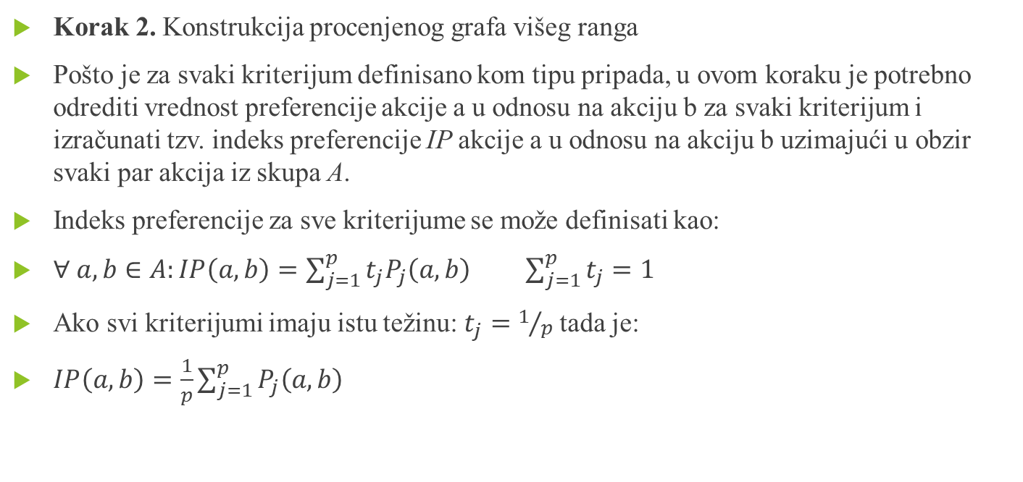
Metod PROMETHEE
Korak 2. Konstrukcija procenjenog grafa višeg ranga
Pošto je za svaki kriterijum definisano kom tipu pripada, u ovom koraku je potrebno odrediti vrednost preferencije akcije a u odnosu na akciju b za svaki kriterijum i izračunati tzv. indeks preferencije IP akcije a u odnosu na akciju b uzimajući u obzir svaki par akcija iz skupa A.
Indeks preferencije za sve kriterijume se može definisati kao:
$∀ a,b∈A:IP\left(a,b\right)=\sum_{j=1}^{p}{t_{j}P_{j}\left(a,b\right)}$ $\sum_{j=1}^{p}{t_{j}}=1$
Ako svi kriterijumi imaju istu težinu: $t_{j}=1/p$ tada je:
$IP\left(a,b\right)=\frac{1}{p}\sum_{j=1}^{p}{P_{j}\left(a,b\right)}$

Slide 10
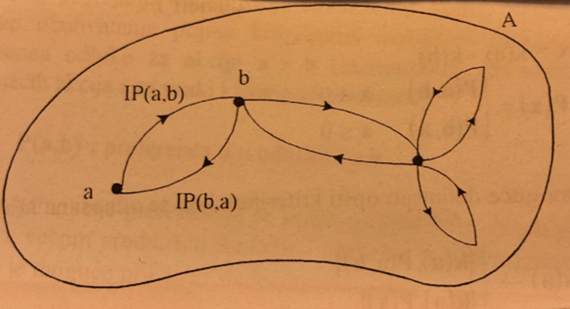
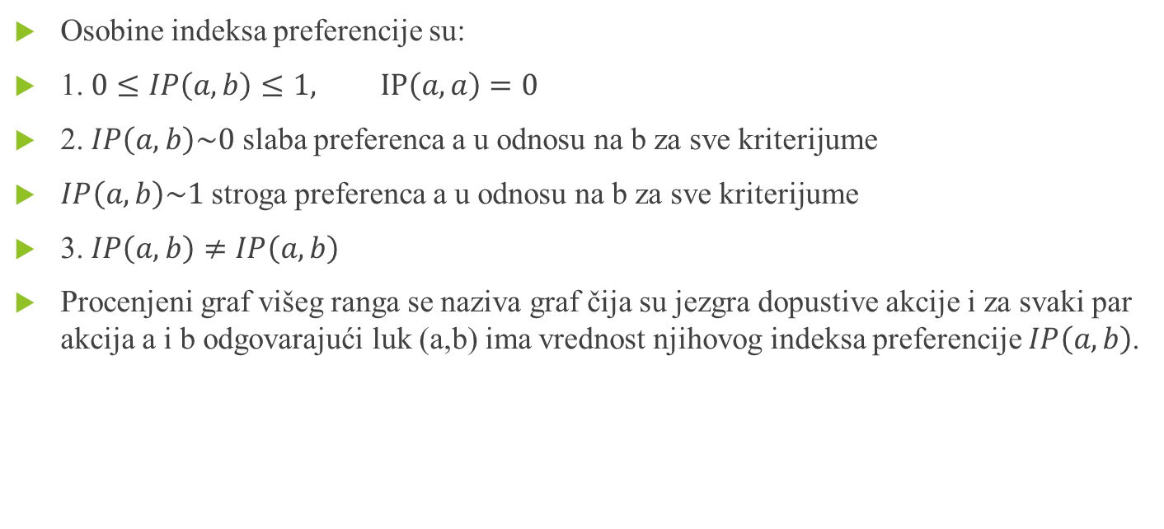
Metod PROMETHEE
Osobine indeksa preferencije su:
1. $0≤IP\left(a,b\right)≤1, IP\left(a,a\right)=0$
2. $IP\left(a,b\right)\sim 0$ slaba preferenca a u odnosu na b za sve kriterijume
$IP\left(a,b\right)\sim 1$ stroga preferenca a u odnosu na b za sve kriterijume
3. $IP\left(a,b\right)≠IP\left(a,b\right)$
Procenjeni graf višeg ranga se naziva graf čija su jezgra dopustive akcije i za svaki par akcija a i b odgovarajući luk (a,b) ima vrednost njihovog indeksa preferencije $IP\left(a,b\right)$.

Slide 11
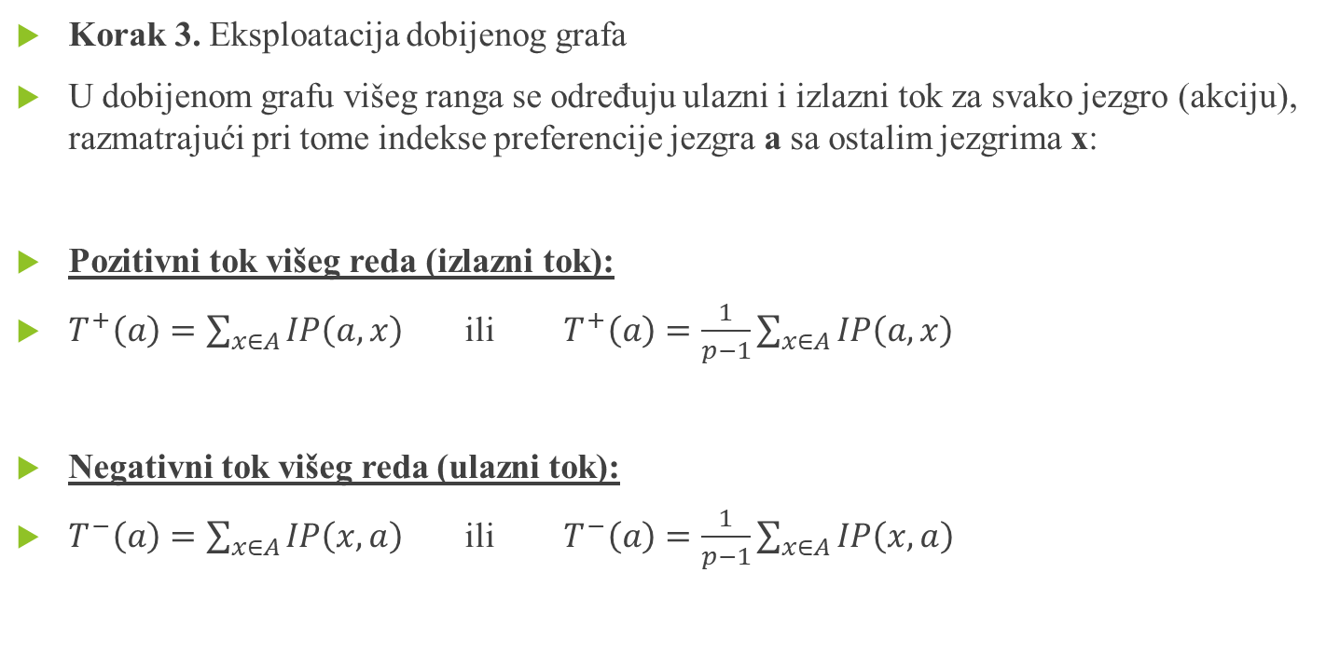
Metod PROMETHEE
Korak 3. Eksploatacija dobijenog grafa
U dobijenom grafu višeg ranga se određuju ulazni i izlazni tok za svako jezgro (akciju), razmatrajući pri tome indekse preferencije jezgra a sa ostalim jezgrima x:
Pozitivni tok višeg reda (izlazni tok):
$T^{+}\left(a\right)=\sum_{x∈A}{IP\left(a,x\right)}$ ili $T^{+}\left(a\right)=\frac{1}{p−1}\sum_{x∈A}{IP\left(a,x\right)}$
Negativni tok višeg reda (ulazni tok):
$T^{−}\left(a\right)=\sum_{x∈A}{IP\left(x,a\right)}$ ili $T^{−}\left(a\right)=\frac{1}{p−1}\sum_{x∈A}{IP\left(x,a\right)}$

Slide 12
Metod PROMETHEE
Oba toka su prikazana na sledećoj slici. Tumače se na sledeći način: što je veći izlazni tok to akcija a dominira nad ostalim akcijama i što je manji ulazni tok to manji broj ostalih akcija dominira nad akcijom a.
UBACI SLIKU 6.2.4 SA STRANE 318

